Slide 1





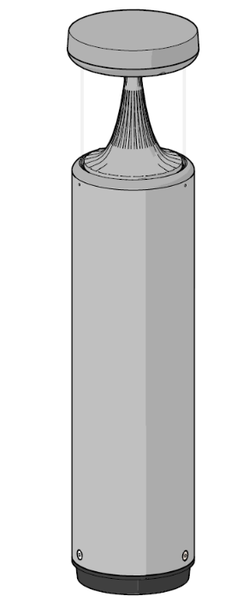







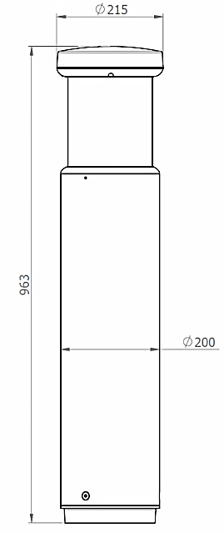
BORNE TEAM
LED BOLLARD
TERMINALE TEAM
IP65
ou
220-240V 50Hz
IK |  | SCx | Hmax
10 | 14,2kg | - | 1m
La source lumineuse contenue dans ce luminaire ne doit être remplacée que par le fabricant ou son agent de maintenance ou une personne de qualification équivalente.
The lighting part included in this luminaire must maintained by the manufacturer, an authorized service agent or a person with similar technical qualification.
La sostituzione della sorgente luminosa contenuta in questo apparecchio deve essere effettuata solo dal produttore o dal suo addetto alla manutenzione o da una persona con qualifiche equivalenti.
ECLATEC S.A.S. 41, rue Lafayette - CS 20069 - Maxéville - 54528 LAXOU CEDEX - France
Tél. • + 33 (0)3 83 39 38 00
Site • www.eclatec.com
0636_5100_K
1

Slide 2
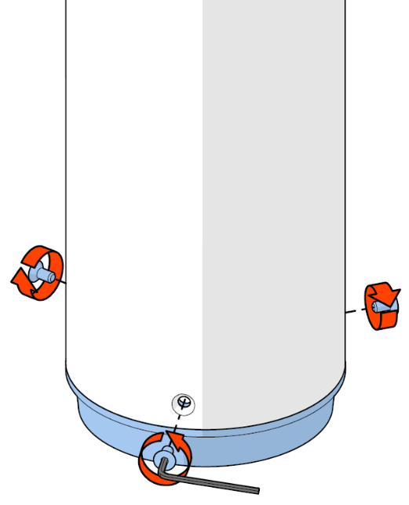

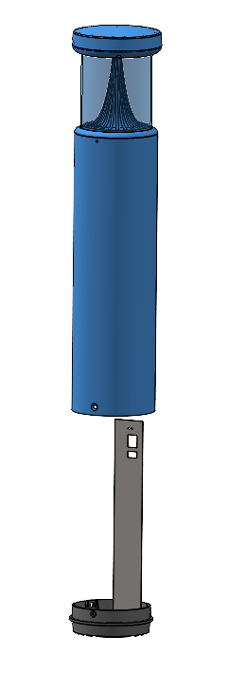
1
2
La source lumineuse contenue dans ce luminaire ne doit être remplacée que par le fabricant ou son agent de maintenance ou une personne de qualification équivalente.
The lighting part included in this luminaire must maintained by the manufacturer, an authorized service agent or a person with similar technical qualification.
La sostituzione della sorgente luminosa contenuta in questo apparecchio deve essere effettuata solo dal produttore o dal suo addetto alla manutenzione o da una persona con qualifiche equivalenti.
ECLATEC S.A.S. 41, rue Lafayette - CS 20069 - Maxéville - 54528 LAXOU CEDEX - France
Tél. • + 33 (0)3 83 39 38 00
Site • www.eclatec.com
2

Slide 3


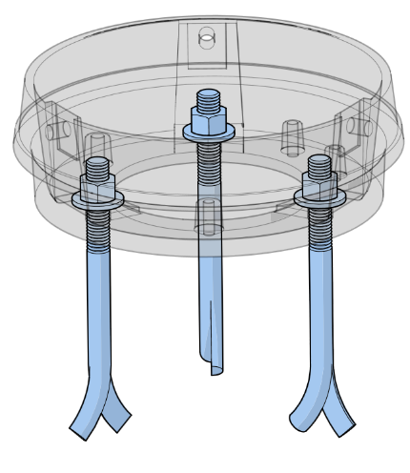


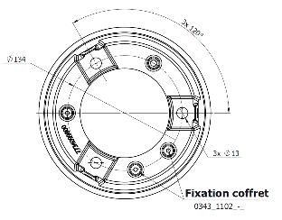
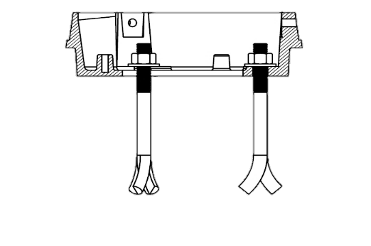

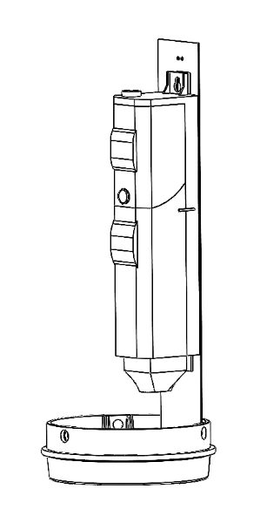
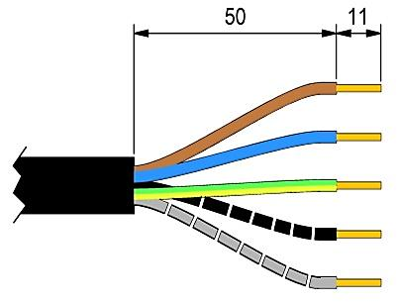





3
Fixation coffret
Box mounting
Fissaggio scatola
35
50
3x M12*150
4.1
Classe I
L Brown
N Blue
Green/yellow
Black
Grey
M5
M8
La source lumineuse contenue dans ce luminaire ne doit être remplacée que par le fabricant ou son agent de maintenance ou une personne de qualification équivalente.
The lighting part included in this luminaire must maintained by the manufacturer, an authorized service agent or a person with similar technical qualification.
La sostituzione della sorgente luminosa contenuta in questo apparecchio deve essere effettuata solo dal produttore o dal suo addetto alla manutenzione o da una persona con qualifiche equivalenti.
ECLATEC S.A.S. 41, rue Lafayette - CS 20069 - Maxéville - 54528 LAXOU CEDEX - France
Tél. • + 33 (0)3 83 39 38 00
Site • www.eclatec.com
3

Slide 4

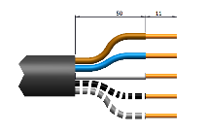

4.2
Classe II
L brown
N blue
Equipotential bonding white
black
grey
Blanc/ White/Bianco
Gris/ Grey/Grigio
M5
5
La source lumineuse contenue dans ce luminaire ne doit être remplacée que par le fabricant ou son agent de maintenance ou une personne de qualification équivalente.
The lighting part included in this luminaire must maintained by the manufacturer, an authorized service agent or a person with similar technical qualification.
La sostituzione della sorgente luminosa contenuta in questo apparecchio deve essere effettuata solo dal produttore o dal suo addetto alla manutenzione o da una persona con qualifiche equivalenti.
ECLATEC S.A.S. 41, rue Lafayette - CS 20069 - Maxéville - 54528 LAXOU CEDEX - France
Tél. • + 33 (0)3 83 39 38 00
Site • www.eclatec.com
4

Slide 5
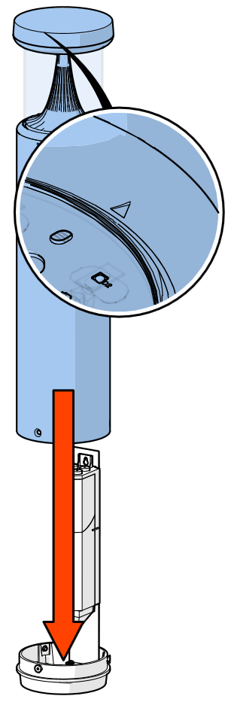
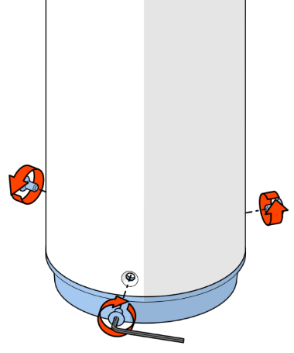
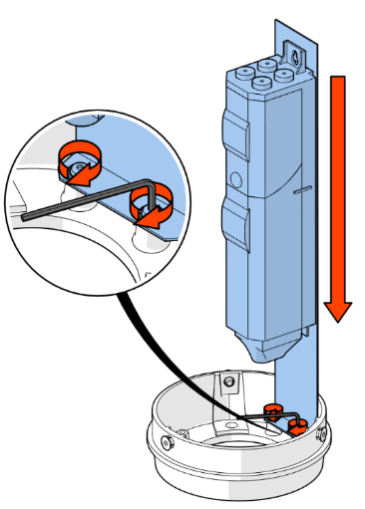

6
7
Couple de serrage/Tightening torque/Coppia di serraggio
10 +/-1 N.m.
8
1
2
La source lumineuse contenue dans ce luminaire ne doit être remplacée que par le fabricant ou son agent de maintenance ou une personne de qualification équivalente.
The lighting part included in this luminaire must maintained by the manufacturer, an authorized service agent or a person with similar technical qualification.
La sostituzione della sorgente luminosa contenuta in questo apparecchio deve essere effettuata solo dal produttore o dal suo addetto alla manutenzione o da una persona con qualifiche equivalenti.
ECLATEC S.A.S. 41, rue Lafayette - CS 20069 - Maxéville - 54528 LAXOU CEDEX - France
Tél. • + 33 (0)3 83 39 38 00
Site • www.eclatec.com
5

Slide 6
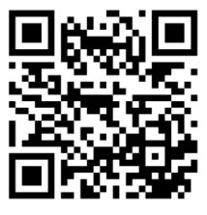
9
10
Couple de serrage/Tightening torque/ Coppia di serraggio
10 +/-1 N.m.
Autres notices et modes opératoires
Other manuals and operating instructions
Altri manuali e istruzioni per l'uso
La source lumineuse contenue dans ce luminaire ne doit être remplacée que par le fabricant ou son agent de maintenance ou une personne de qualification équivalente.
The lighting part included in this luminaire must maintained by the manufacturer, an authorized service agent or a person with similar technical qualification.
La sostituzione della sorgente luminosa contenuta in questo apparecchio deve essere effettuata solo dal produttore o dal suo addetto alla manutenzione o da una persona con qualifiche equivalenti.
ECLATEC S.A.S. 41, rue Lafayette - CS 20069 - Maxéville - 54528 LAXOU CEDEX - France
Tél. • + 33 (0)3 83 39 38 00
Site • www.eclatec.com
6

